Slide 1
精密測定：
ものづくりを支える知的ナノ計測技術の体系化
2022年5月8日
高増計測工学研究所
東京大学 名誉教授 高増潔
https://www.takamasu-lab.org/

Slide 2
利用上の注意
このファイルの内容，表現，図（高増潔が作成したもの：©takamasu-lab）は自由に使ってください
  改変，コピーなどは自由です
  特に許可，コピーライトの表示などは不要です
引用している図については，引用元の規則に従ってください
  講義での資料としては，自由に使えると思います
  wikipedia関係は，パブリックドメインになっているものは自由に使えます
  フリー素材は，フリーです
  それ以外は，引用元の提示が必要になります
もしも，お気づきの点，間違い，感想などがあれば，以下にメールしてください．対応するかは，状況によります．
  takamasu@pe.t.u-tokyo.ac.jp

Slide 3
知的ナノ計測技術の体系化

Slide 4
知的ナノ計測技術の体系化（1）
精密測定の定義（高増潔の定義）
  ものづくりを支える知的ナノ計測技術の体系化 = 知的ナノ計測学
学会活動の重要性→精密工学の体系化
  「精密工学の歴史は，苦心惨憺たる試行錯誤と再発明の繰返しであった」（クリス・エヴァンス：精密工学の歴史，大河サイエンス）
  精密工学は体系化が難しく，教育方法の統一化ができていないこと，研究者の交流の場がないことがこの原因
  無駄な再発見をなくし，新しい技術を研究するための有効な手段が「学会活動」の人的交流，歴史の勉強である
  日本では欧米に先立って精密工学会を設立し，この活動の中で精密工学の体系化，研究者の交流の場を作ってきている
    各国の精密工学会の発足年：JSPE（日本）1933年, ASPE（米）1986年, euspen（ヨーロッパ）1999年, KSPE（韓国）1983年, TSPE（台湾）2014年

Slide 5
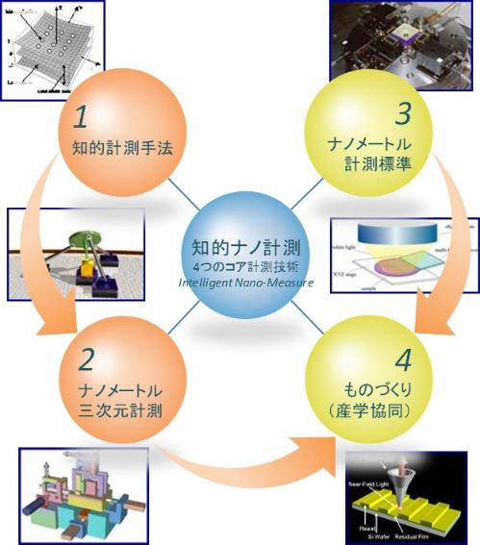
知的ナノ計測技術の体系化（2）
日本のものづくりの優位性を活かしながら次世代ものづくりへのイノベーションを加速する
知的ナノ計測技術の体系化が必要：形状精度をナノスケール化することで機械部品，半導体，光素子に高付加価値な機能を付与する
以下の4つのコア計測技術の研究を行うことで，「知的ナノ計測」のものづくりへの展開を目指す
  知的計測手法：多点法，自己校正手法，不確かさ解析
  ナノメートル三次元計測：ナノ三次元測定機，高精度三次元形状
  ナノメートル計測標準：測長AFM，ナノメートル標準
  ものづくりへの展開：半導体欠陥検査，ナノメートル形状計測
精密工学会知的ナノ計測専門委員会のデータ（高増潔作成©takamasu-lab）

Slide 6
スケールインターフェースとスケールファクタチャート
スケールインターフェース
スケールファクタチャート

Slide 7
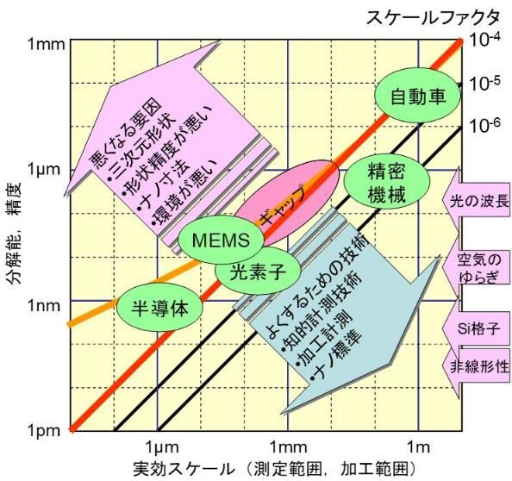
スケールインターフェース（1）
スケールインターフェース
  相対的な精度（スケールファクタS_{F}）をマクロからマイクロまで連続的に連携する技術体系
  マクロとマイクロの間にギャップがある
スケールファクタ：実効スケール（測定範囲）と測定精度の比
  10⁻³：一般的な測定
  10⁻⁴：精密測定
  10⁻⁵：超精密測定
高増潔作成©takamasu-lab

Slide 8
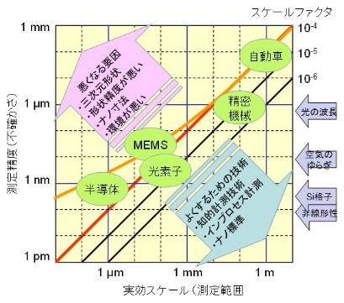
スケールインターフェース（2）
スケールファクタを悪くする要因
  実効スケールが小さい（光の波長に対して）
  測定対象により悪くなる条件
    表面形状：相対的に悪い
    測定次元：1次元→2次元→3次元
    測定形状：単純形体→複雑形体
  測定環境：悪い
スケールファクタをよくする方法
  補正技術を利用する
    温度補正
    幾何学的な校正
  測定手法・データ処理技術
    反転法・多点法
    インプロセス加工/計測
    相対測定・比較測定：標準の利用
    平均化
    アッベの原理
高増潔作成©takamasu-lab

Slide 9
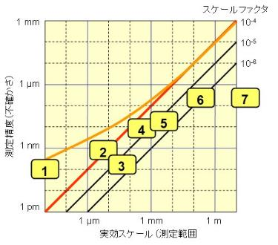
高増研究室での形状・寸法測定の研究の例
半導体産業におけるナノメートル計測：
  Line Width and Roughness Measurement of SAOP by Using FIB and TEM as Reference Metrology (sub 10 nm)
  Multi-Ball Cantilever System for Flatness Measurement of Resist Surface
形状および座標計測における不確かさ評価
  Nanometer Profile Measurement of Aspheric Surface Using Scanning
  Deflectometry and Rotating Autocollimator
  Calibration of Planar Linear Motor with
  Uncertainty Estimation
  Profile Measurement by Multi Point
  Method for Calibration of Micro-CMM
光コムによる絶対距離測定：
  Calibration of Coordinate Measuring
  Machines
  Long Length Measurement
  (over 400 m)
1
2
3
4
5
6
7
高増潔作成©takamasu-lab
Notes:
Let me show you outlines of our research projects. I will speak about more detail of three projects, Nano-CMM project, CD-AFM project and Multi-Ball-Cantilever AFM project later.

Slide 10
スケールファクタチャート（1）
スケールファクタS_{F}を推定するチャート（10⁻⁴を基準）
  悪くなる要因：実効スケールが小さい，測定形状が悪い，2次元/3次元計測，環境が悪い，絶対測定，標準が悪い
  よくする方法：反転法，多点法，温度補正，インプロセス測定，平均化，アッベの原理，比較測定
要因 |  | スケールファクタ（10⁻⁴を基準）
分類 | 小分類 | −1 | 0 | +1 | +2
1．実効スケール | 小さい |  | 10 µm以上 | 10 µm以下 | 1 µm以下
 | 大きい |  | 100 mm未満 | 100 mm以上 | 10 m以上
2．計測対象 | 表面形状 |  | よい | 悪い | とても悪い
 | 測定次元 |  | 1次元 | 2次元 | 3次元
 | 形状 |  | 単純 | 複雑
3．計測環境 | 環境 |  | よい | 悪い | とても悪い
 | 温度補正 | 有効 | なし/無効
4．データ処理 （知的計測技術） | 反転法/多点法など | 有効 | なし/無効
 | 相対/絶対 |  | 相対（標準） | 絶対
 | 平均化 | 有効 | なし/無効
 | アッベの原理 | 有効 | なし/無効
高増潔作成©takamasu-lab

Slide 11
スケールファクタチャート（2）ナノ標準（1）
測長AFMにより，ピッチ，段差，線幅のナノメートル標準
  実効スケールがとても小さい，表面形状が悪い
  ピッチ：10⁻³ 程度，平均化が使える，相対測定
  段差： 10⁻² 程度，相対測定
  線幅： 10⁻¹ 程度，絶対測定
要因 |  | ピッチ | 段差 | 線幅
1．実効スケール | 小さい | +2 | +2 | +2
2．計測対象 | 表面形状 | +1 | +1 | +1
3．計測環境 | 環境 | 0 | 0 | 0
4．データ処理 | 反転法/多点法 | 0 | 0 | 0
 | 相対/絶対 | 0 | 0 | +1
 | 平均化 | −1 | 0 | 0
 | アッベの原理 | −1 | −1 | −1
合計（10⁻⁴が基準） |  | +1 | +2 | +3
スケールファクタの推定値 |  | 10⁻³ | 10⁻² | 10⁻¹
高増潔作成©takamasu-lab

Slide 12
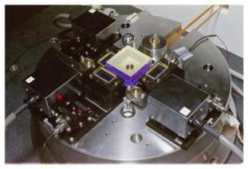
スケールファクタチャート（3）：ナノ標準（2）
ナノスケール標準：測長AFMによる値付けの例
  ピッチ標準（1次元グレーティング）
    実効スケール：240 nm
    不確かさ： 0.3 nm
    形状は悪い，相対測定，平均化が有効
    スケールファクタ：10⁻³
  段差標準
    実効スケール：80 nm
    不確かさ：0.8 nm
    形状が悪い，相対測定
    スケールファクタ：10⁻²
  線幅標準
    実効スケール：10 nm
    不確かさ：1 nm
    形状が悪い，絶対測定
    スケールファクタ；10⁻¹
高増潔作成©takamasu-lab
産業技術総合研究所ホームページ：測長AFM
https://www.aist.go.jp/Portals/0/resource_images/aist_j/aistinfo/aist_today/vol02_01/vol02_01_p15.pdf

Slide 13
スケールファクタの例
半導体産業におけるナノメートル計測
光コムパルス干渉計による長距離絶対測定

Slide 14
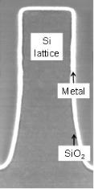
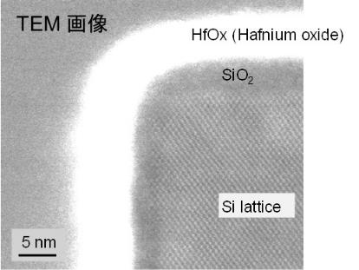
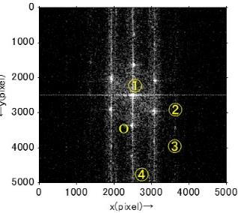
半導体産業におけるナノメートル計測（1）
絶対スケール：Si格子を基準（ナノ標準）
  画像サイズ：Si格子構造の2次元DFTから決定
SiO₂の境界を高精度で決定
  金属コーティング（HfOx）をALD（Atomic Layer Deposition）により，輝度差を強調
  TEM画像から境界を決定
DFT画像
2次元DFT
高増潔作成©takamasu-lab

Slide 15
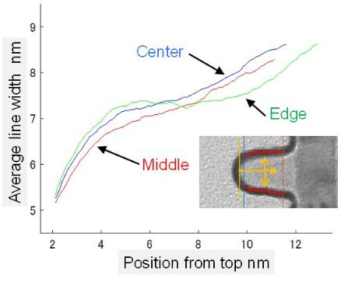
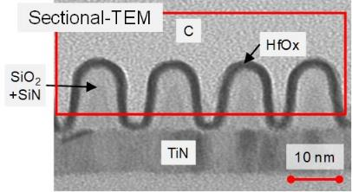
半導体産業におけるナノメートル計測（2）
SAOPデバイス：10 nm以下の形状
  ウェハ上の位置による線幅，線の高さの計測
  不確かさ：0.1 nm以下
  スケールファクタ：1×10⁻²
Chip position | Center | Middle | Edge
Line height | 12.927 nm | 12.462 nm | 14.229 nm
Line width（2.1 nm from top） | 5.268 nm | 5.161 nm | 5.333 nm
Line width（3.3 nm from bottom） | 8.616 nm | 8.294 nm | 8.631 nm
高増潔作成©takamasu-lab

Slide 16

光コムパルス干渉計による長距離測定（1）
光コムパルス干渉計による距離測定
  パルス列が干渉することで，パルス間隔l_{d} の1/2の整数倍距離を決定できる
  パルス間隔は周波数でロックされ10⁻¹⁰以上の高精度でトレーサブル（光の速度 c，周波数標準 f_{rep}）
  不確かさ要因：
    干渉縞の間隔 ΔL
    空気の屈折率 n_{air}
$$L=L_{0}+∆L$$
$$L_{0}=m\frac{l_{d}}{2}$$
$$l_{d}=\frac{c}{n_{air}{∙f}_{rep}}$$
高増潔作成©takamasu-lab
Notes:
In this slide, I’ll talk about michelson interferometer.
As shown here, optical-comb generates a pulse trains.
Laser pulses are divided into two beams by an optical beam splitter.
One beam is reflected on a scanning mirror1, while the other beam is transmitted through a sapphire window to the target mirror2.
The reflected light pulses from a mirror1 are recombined with the returned light pulses from a sapphire window and the target mirror2.
When the optical path difference between two arms follows this equation, interference fringes appear.
Where m is an integer, c is the speed of light in the vacuum, nair is refractive index of air, and frep is the repetition frequency.
Two interference fringes will overlap if an optical-comb pulsed interferometer exactly satisfies the condition of this equation.
But in practical use, the envelope peak of the interference fringes will be separated if displacement is provided.
The resulting absolute length follows this equation.

Slide 17
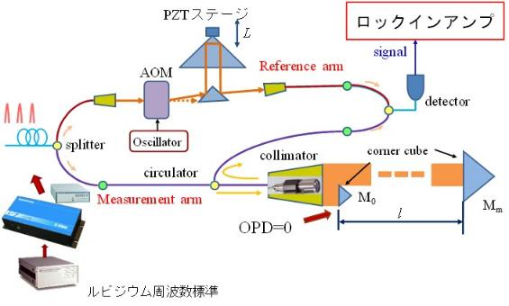
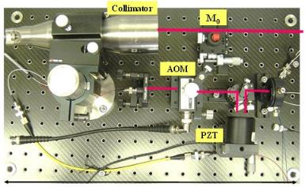
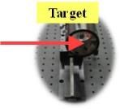
光コムパルス干渉計による長距離測定（2）
光コムパルス干渉計の長距離測定への応用
  高エネ研（つくば）の加速器の設備で実験
  実験条件：l_{d} ≈ 3 m, m = 269, l₀ ≈ 403.2 m
  安定性： 6.2 μm
    空気，空気の温度が安定した環境
  スケールファクタ：1.5×10⁻⁸
高増潔作成©takamasu-lab

Slide 18
まとめ
精密測定の定義（高増潔の考えた定義）
  ものづくりを支える知的ナノ計測技術の体系化
  知的ナノ計測技術の体系化のコア技術：知的計測手法，ナノメートル三次元計測，ナノメートル計測標準，ものづくりへの展開
スケールインターフェースとスケールファクタチャート
  スケールファクタ：実効スケールと測定精度の比が重要
  スケールファクタをよくするには：反転法，多点法，温度補正，インプロセス測定，平均化，アッベの原理などが必要
スケールファクタS_{F}の例
  半導体産業におけるナノメートル計測
    形状が悪い，スケールがとても小さいためS_{F}が悪い
    線幅：10 nm以下，不確かさ：0.1 nm以下
    スケールファクタ：1×10⁻²
  光コムパルス干渉計による長距離測定
    光コムを安定したスケールとして測定
    測長長さ：400 m，安定性：6 μm
    スケールファクタ：1.5×10⁻⁸

